Slide 1
Webbplatser som funkar
Andreas Blackne
andreas.blackne@funka.com

Slide 2
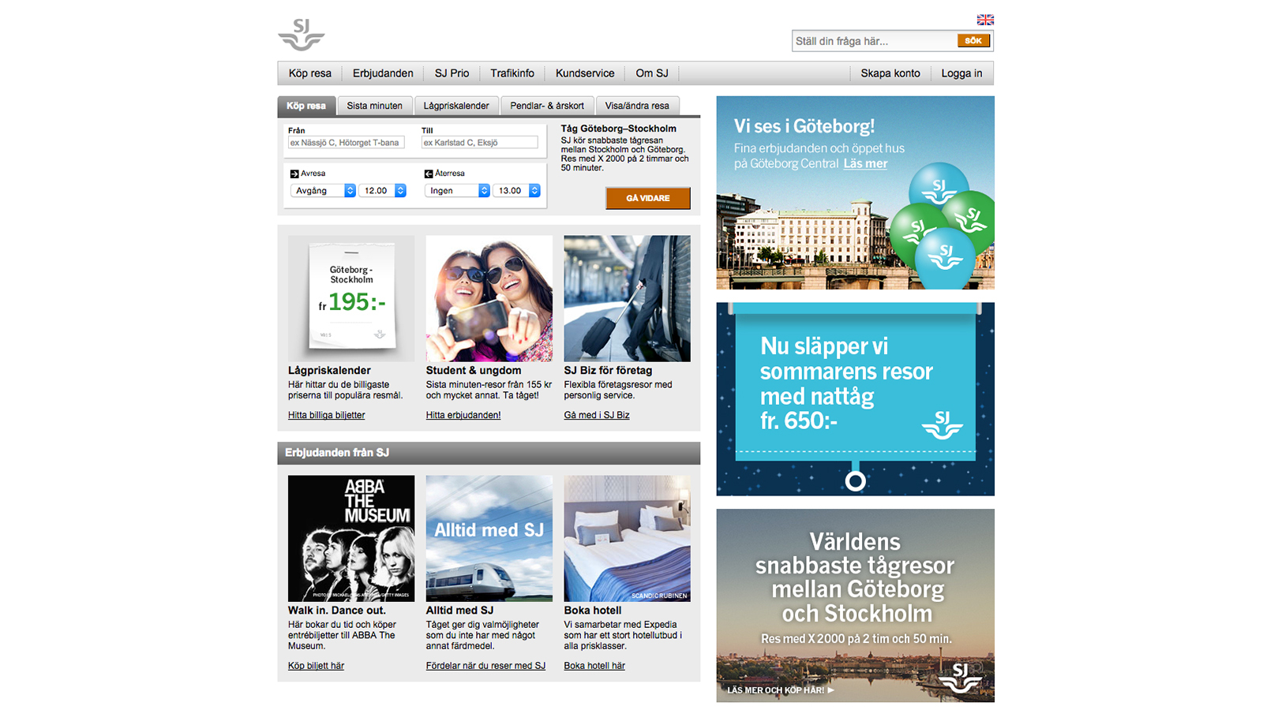
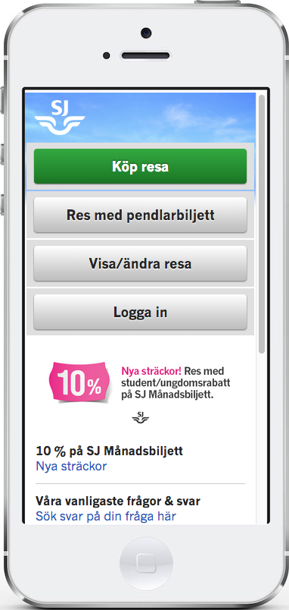

Slide 4


Slide 5
Upplägg
Startsidan
Innehållet
Sidlängd
Tydlighet

Slide 6
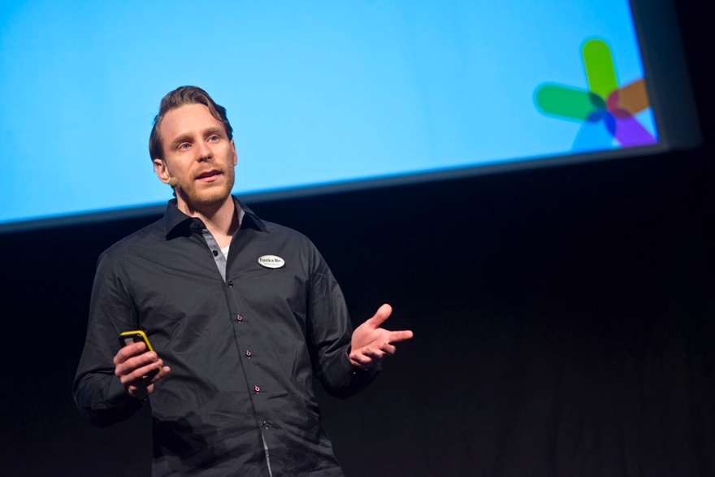
Om mig
Civilingenjör i Medieteknik
Specialiserad på användbarhet och interaktionsdesign
Arbetar främst med analyser, användningstester och konceptutveckling

Slide 7
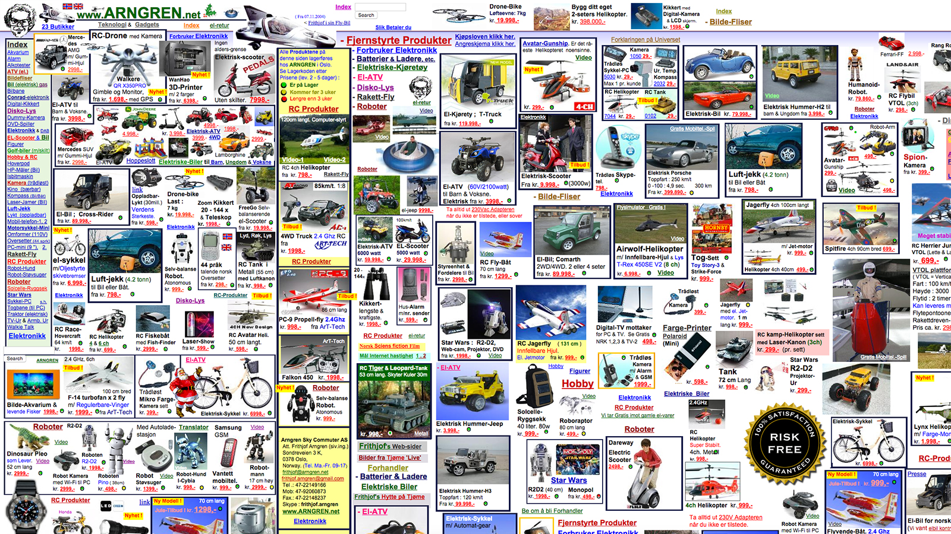
1. Startsidan

Slide 8
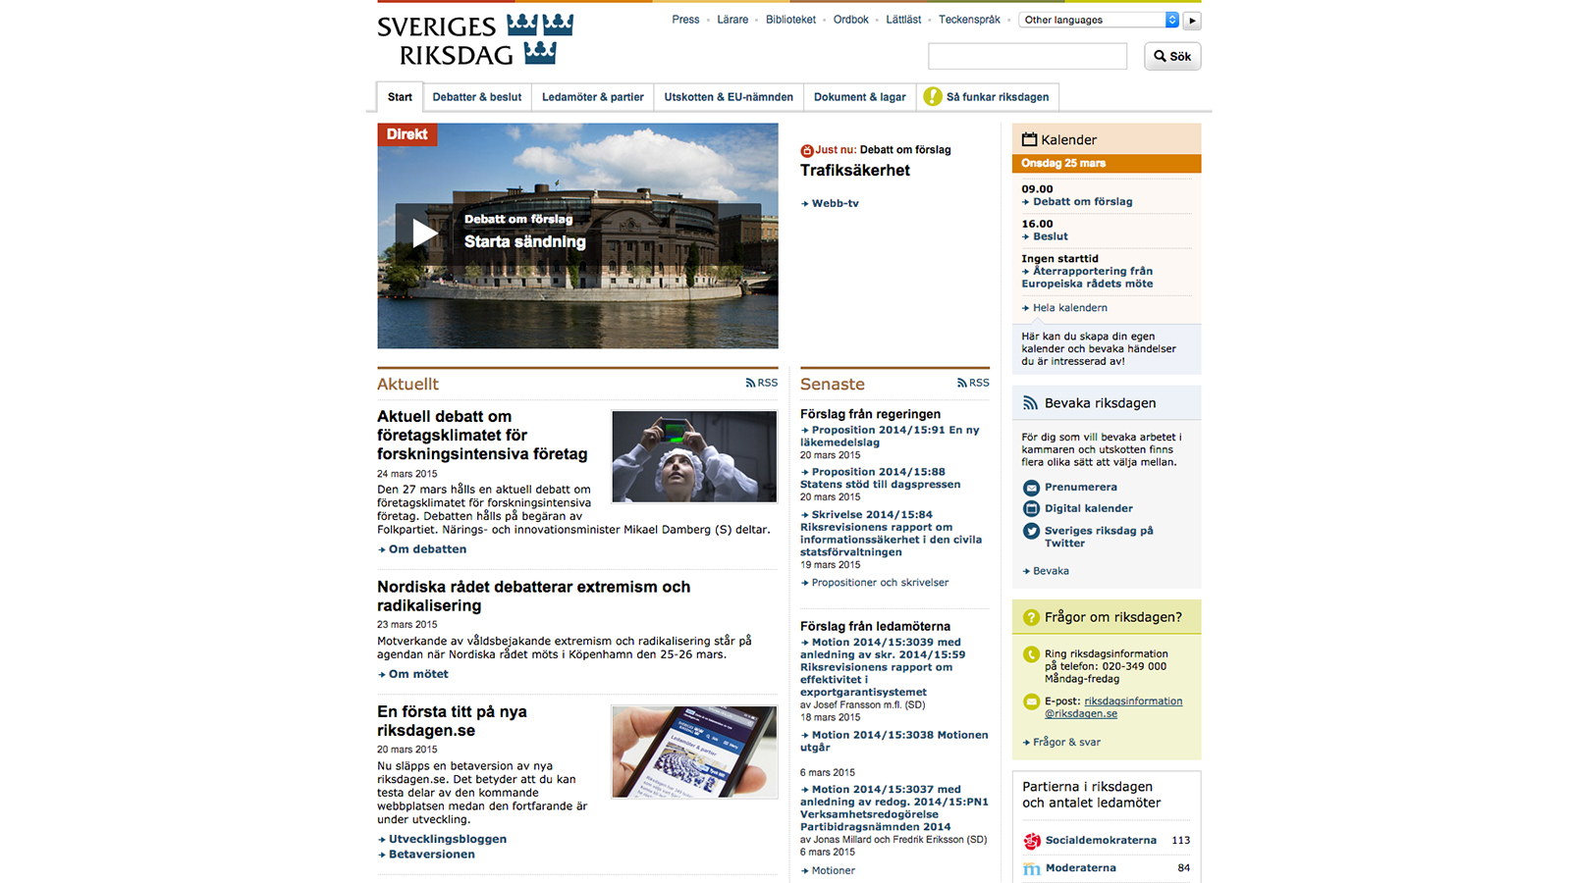

Slide 9
”Att synas på startsidan”
Runt 50% besöker inte ens startsidan
De flesta lämnar startsidan inom 20 sekunder
De flesta tittar endast på det som ligger längst upp på sidan
Nästan ingen klickar i bildspel

Slide 10
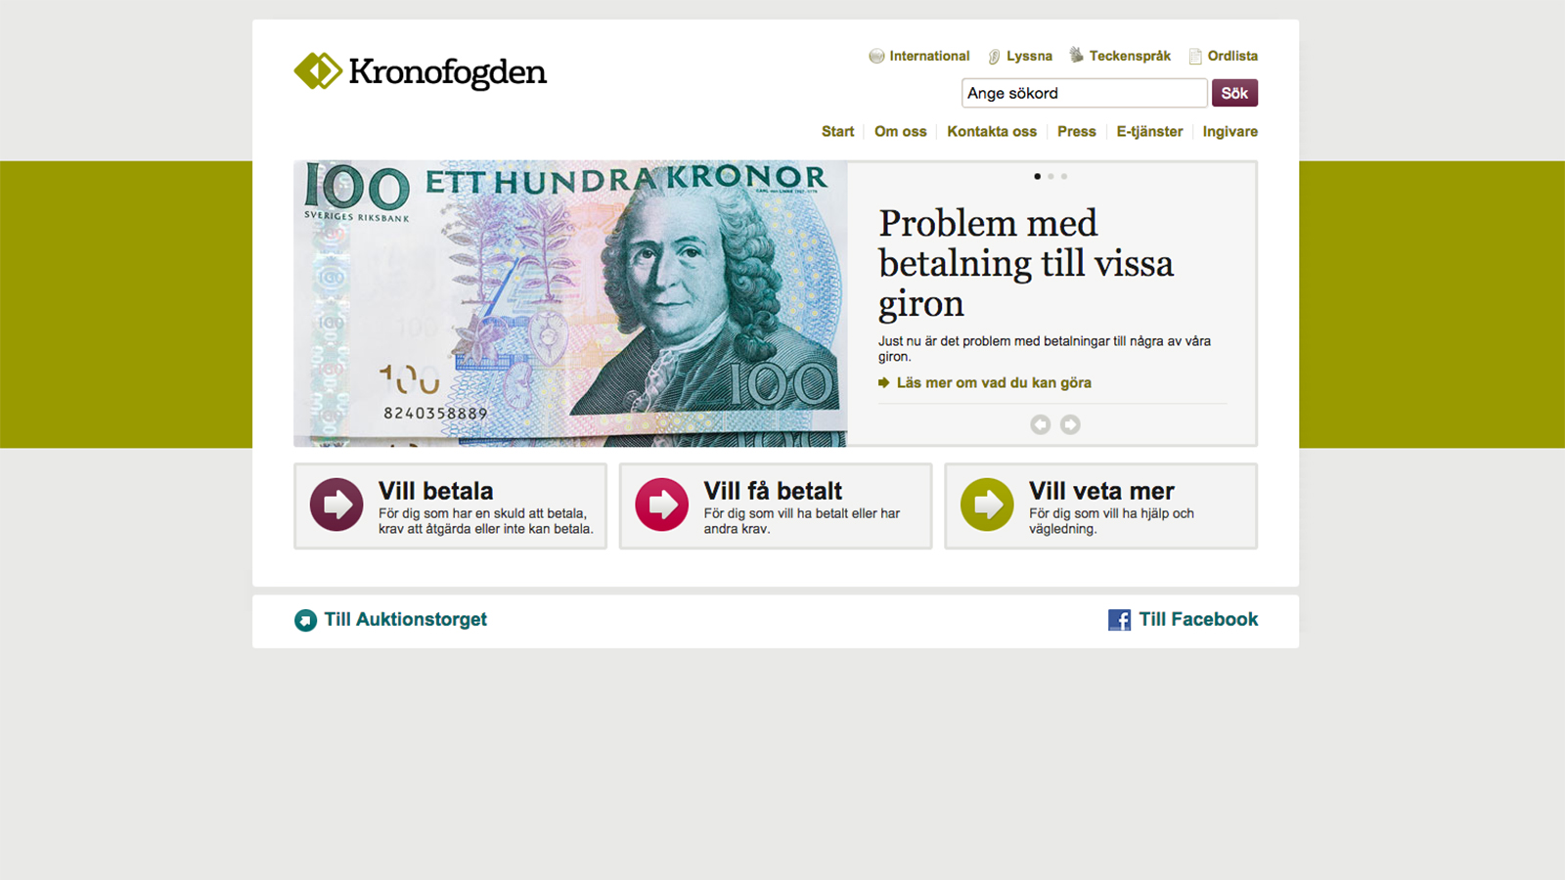

Slide 11
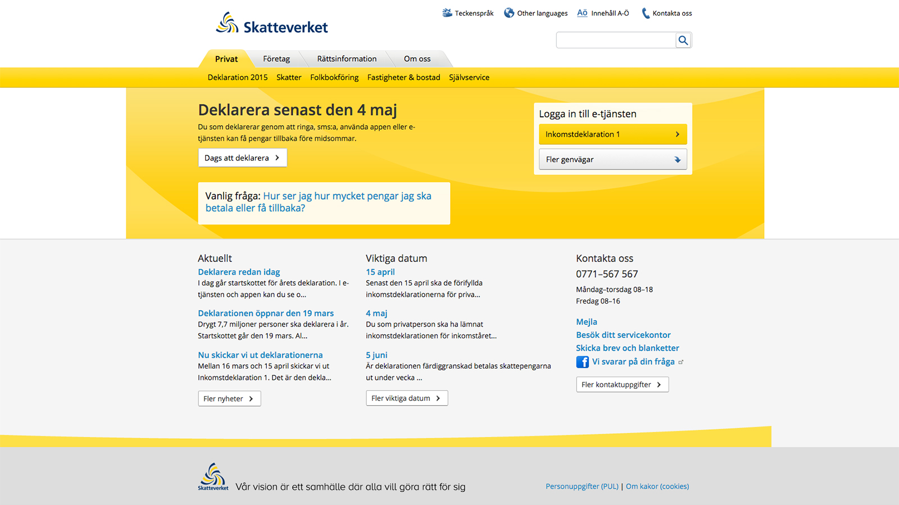

Slide 12
Vad är startsidans uppgift?
Berätta var användaren har hamnat
Visa vilka möjligheter det finns
Leda användaren rätt
Lyfta fram det viktigaste

Slide 13
Vad är INTE startsidans uppgift
Presentera allt ni har
Tvinga på användare olika erbjudanden, nyheter och webbundersökningar
Reda ut interna behov

Slide 14

2. Hur letar vi i innehållet?

Slide 15
Struktur

Slide 16
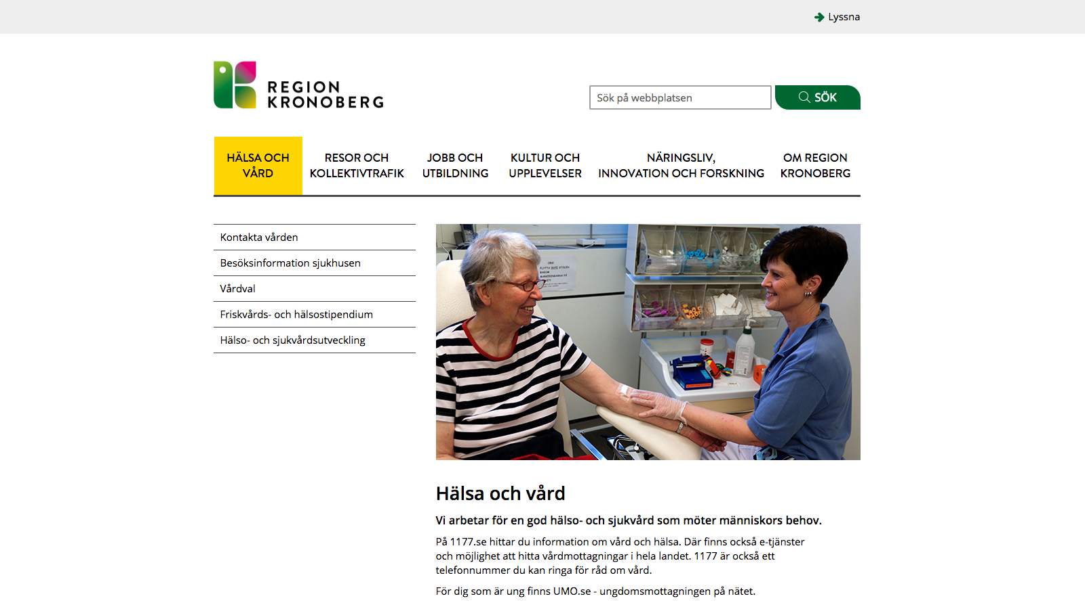

Slide 17
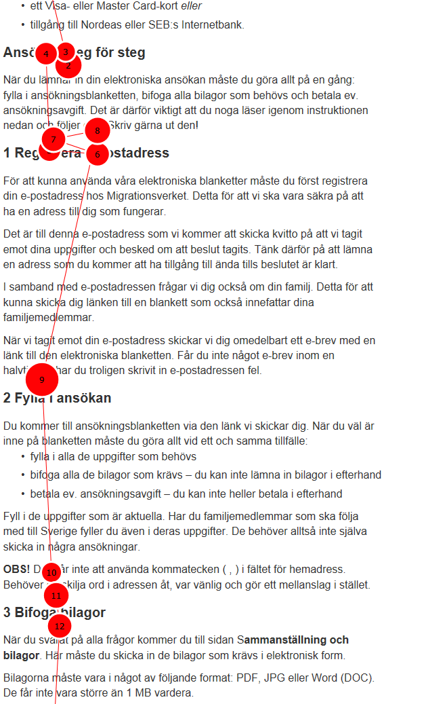

Slide 18
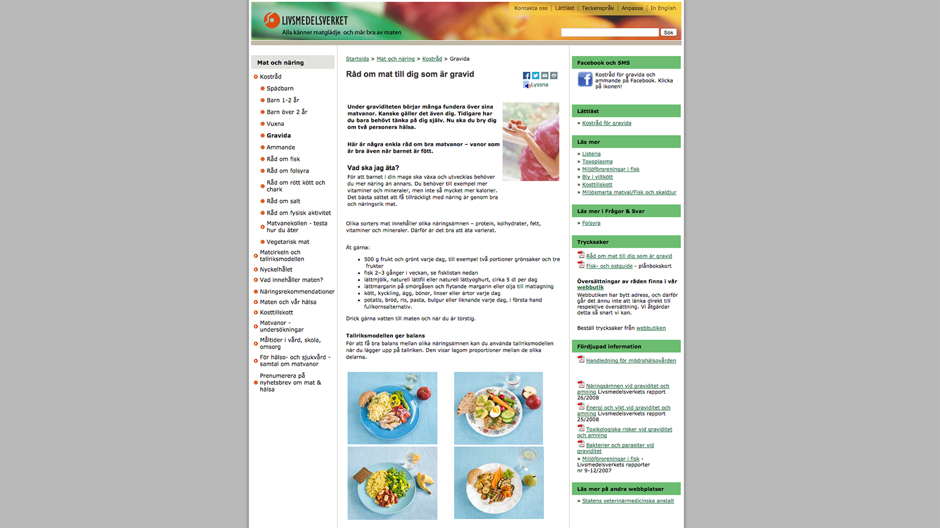
Att hitta länkar

Slide 19
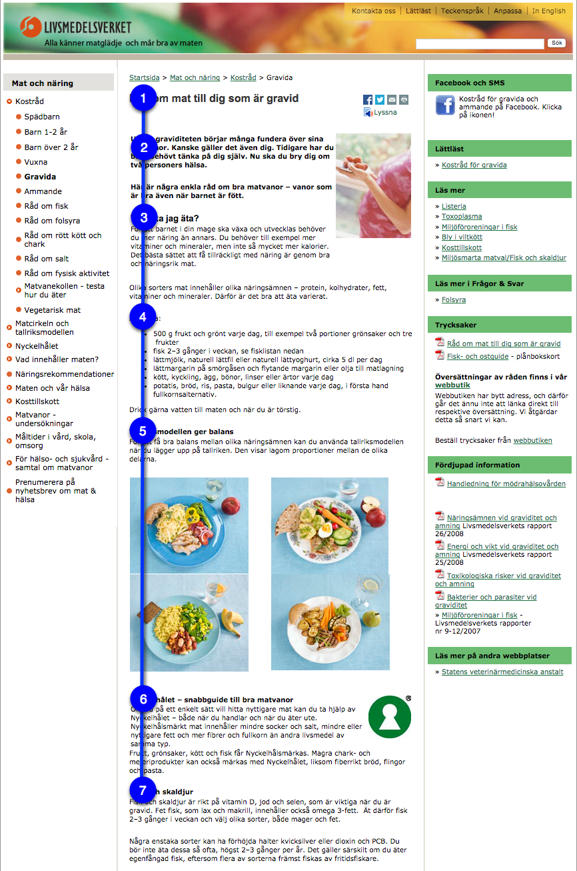

Slide 20
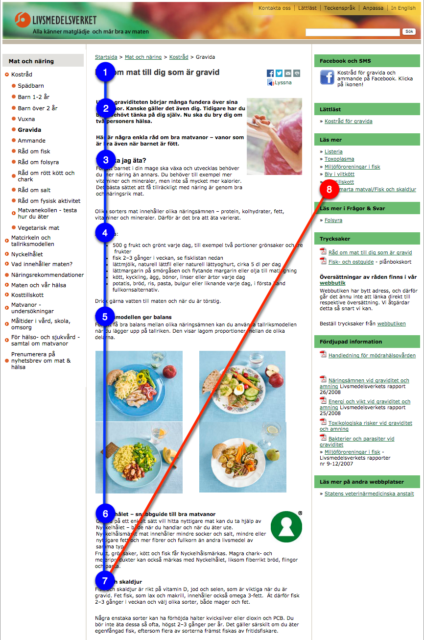

Slide 21


Slide 22


Slide 23
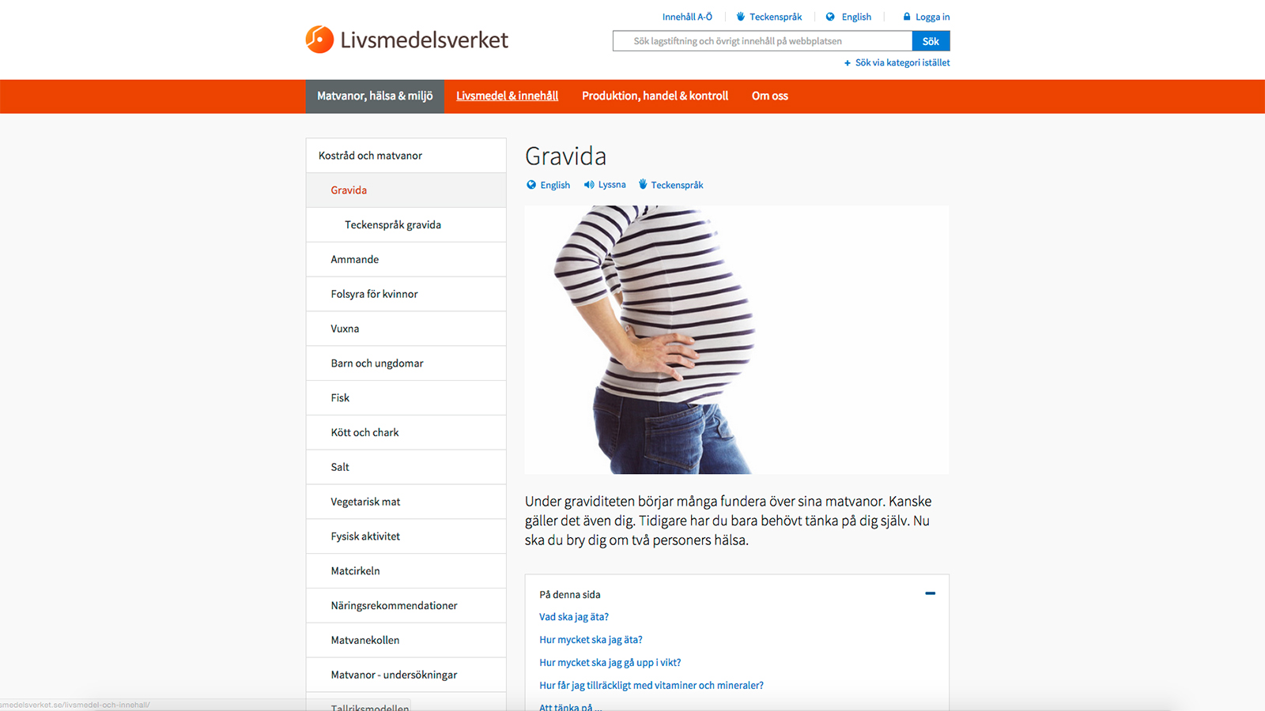

Slide 24
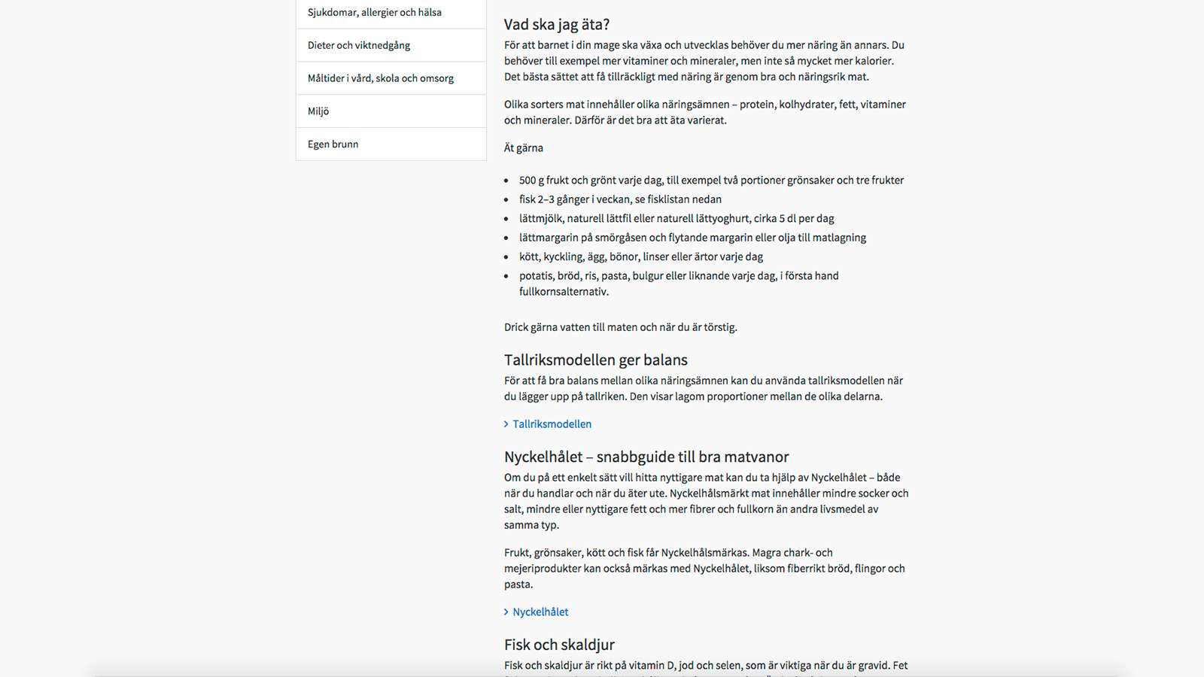

Slide 25
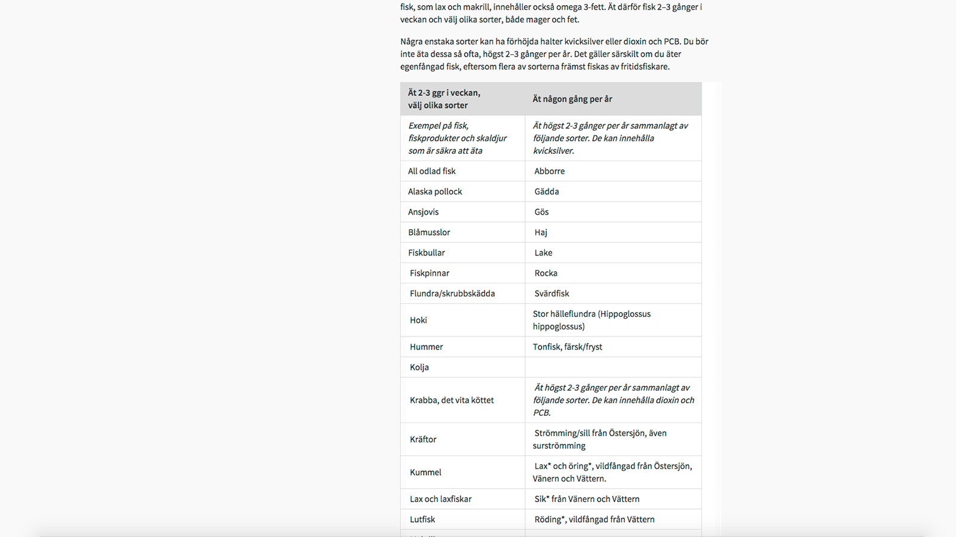

Slide 26
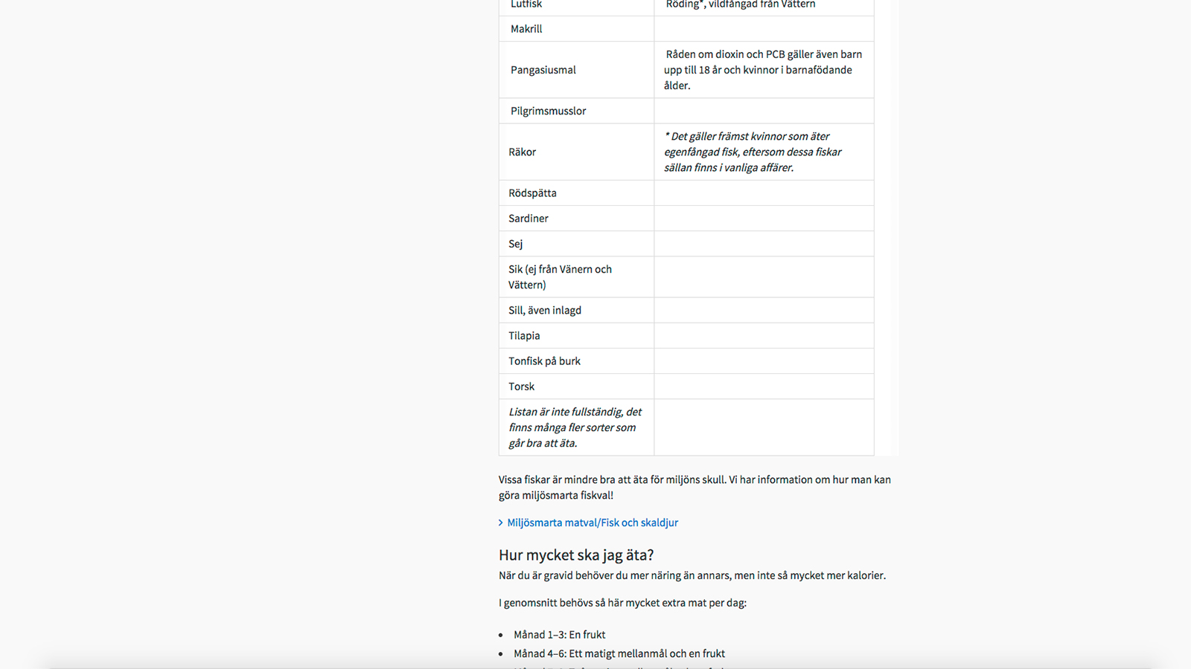

Slide 27
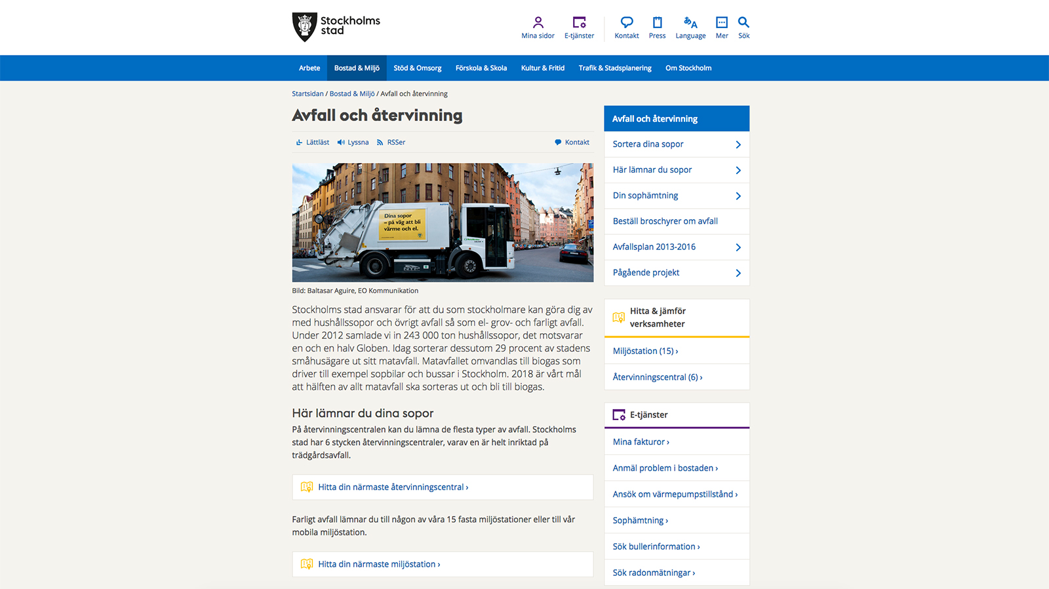

Slide 28
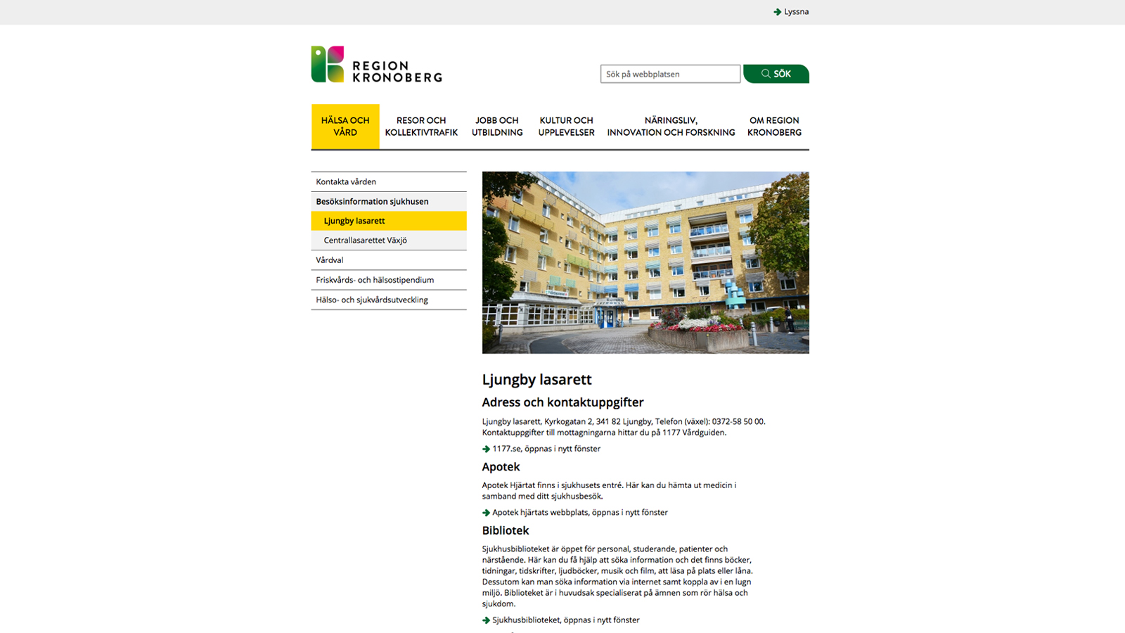

Slide 29
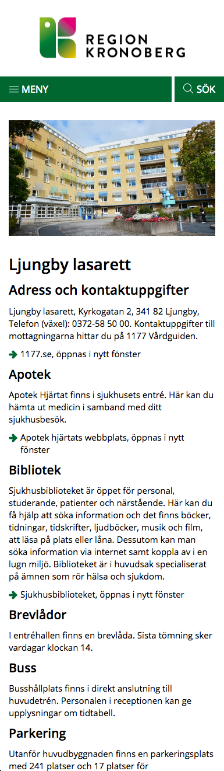
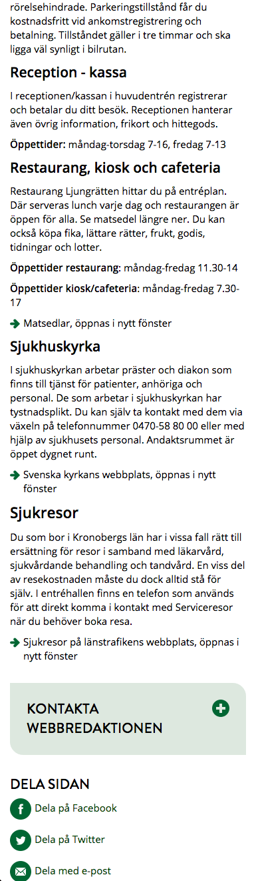
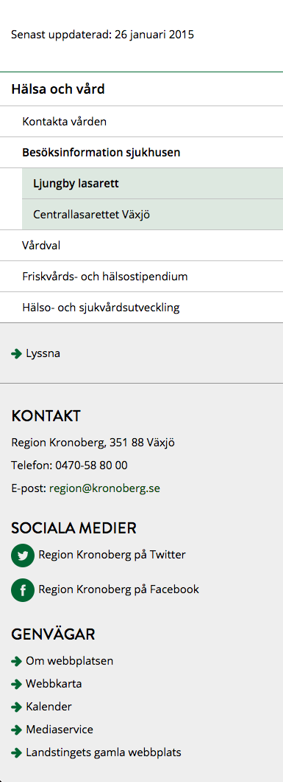

Slide 30
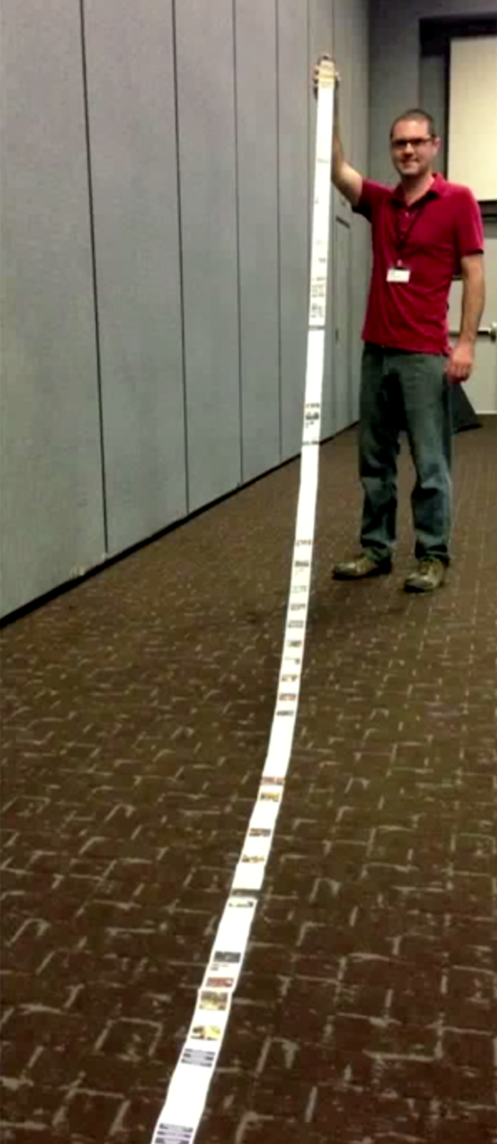
3. Hur gör vi när sidor blir allt längre?
Källa: http://youtu.be/Y-FMTPsgy_Y?t=27m3s

Slide 31
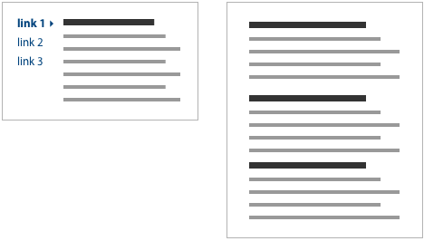
Lång eller kort sida?
Källa: http://uxmovement.com/navigation/why-scrolling-is-the-new-click/

Slide 32


Slide 33
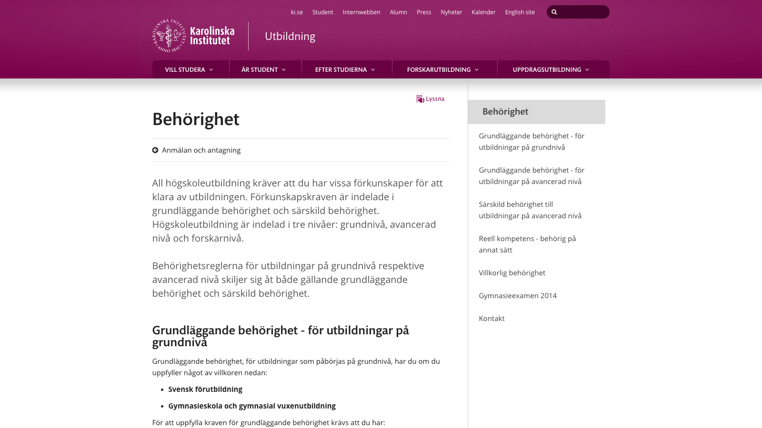

Slide 34
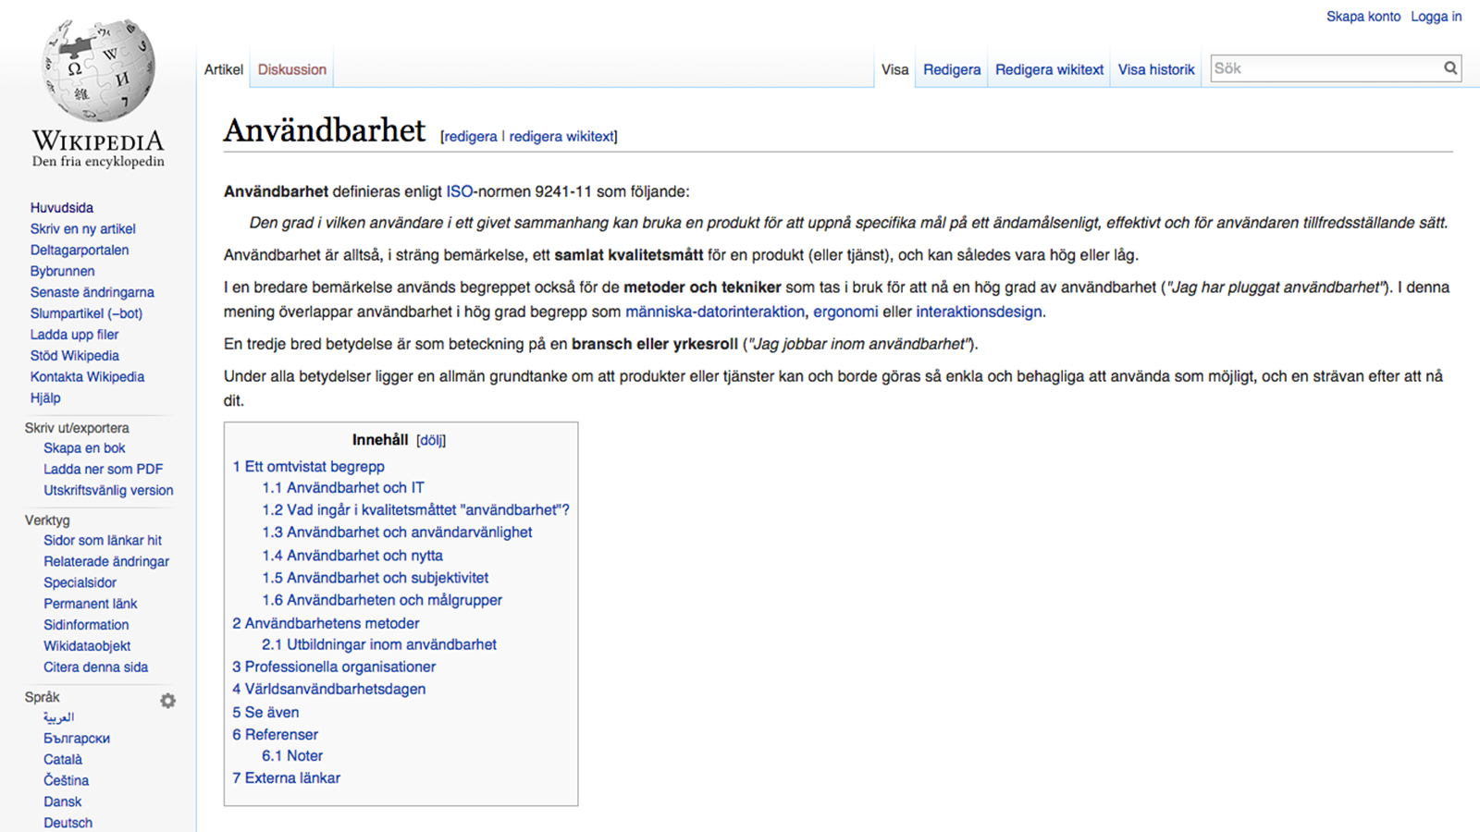

Slide 35
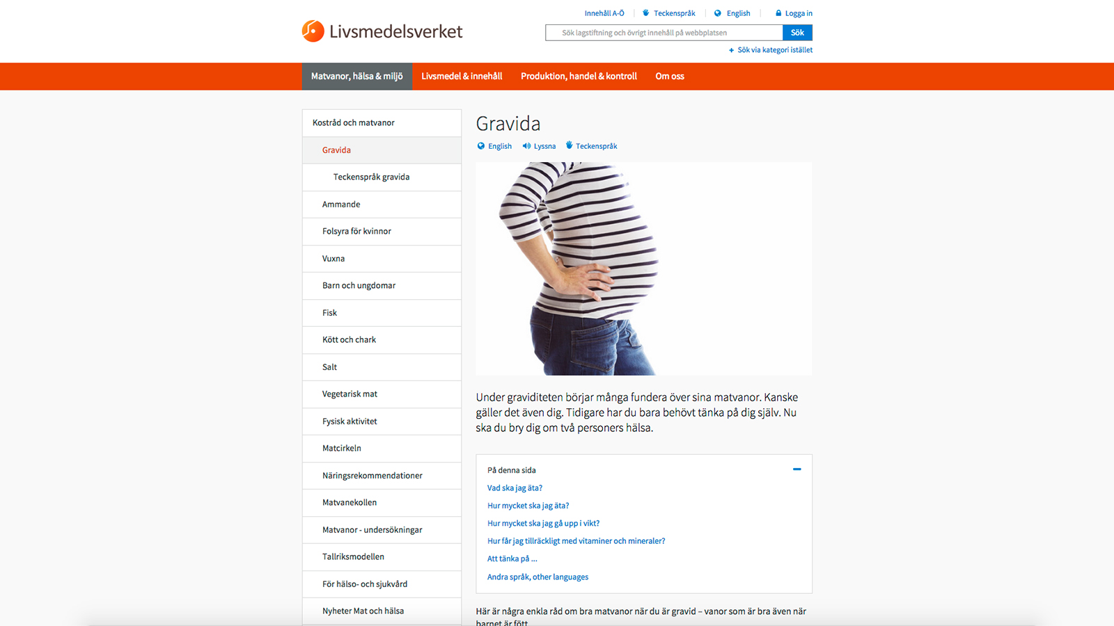

Slide 36
Sidnavigation
Fungerar bra
Frivilligt att använda
Viktigt med tydliga rubriker

Slide 37
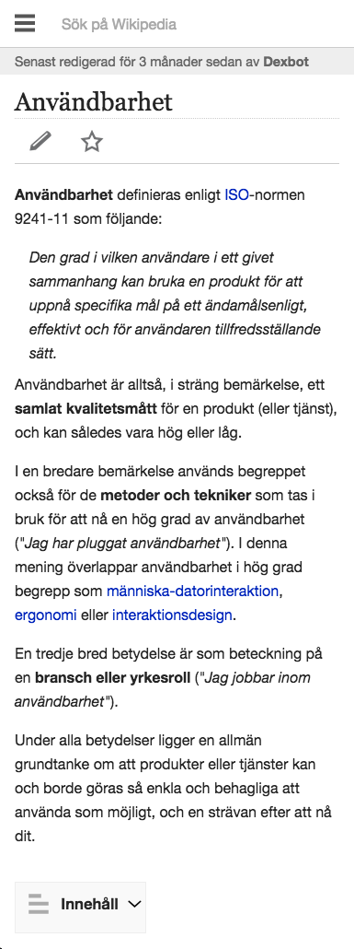
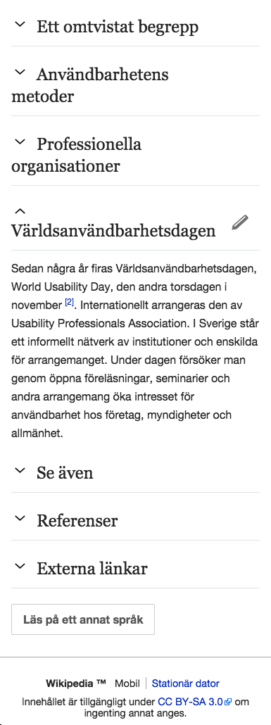

Slide 38
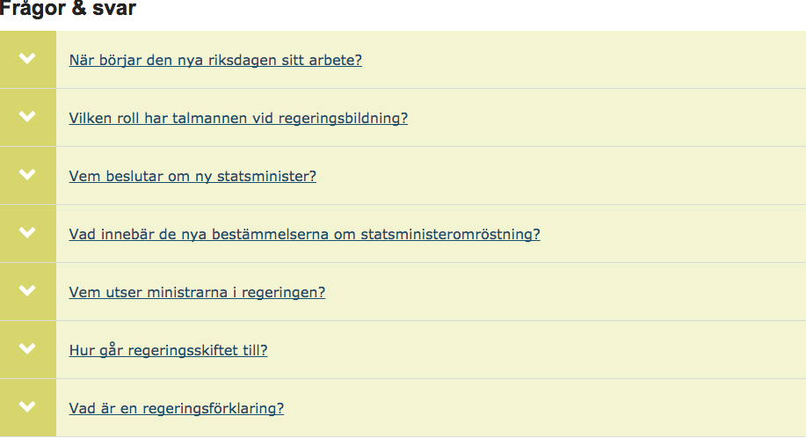
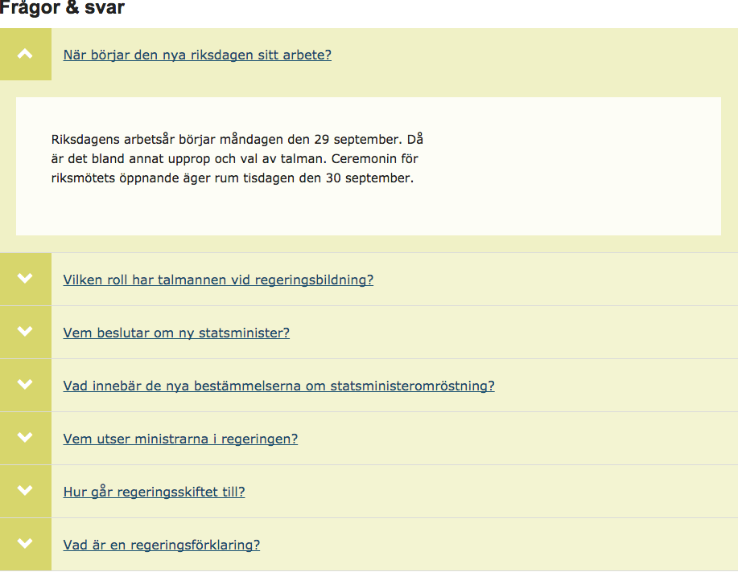

Slide 39
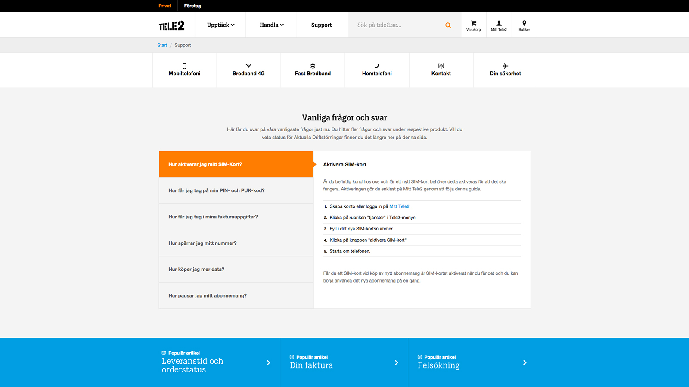

Slide 40
Utfällbara objekt
Kan fungera i vissa sammanhang
Går att bygga tekniskt tillgängligt
Viktigt med tydliga rubriker

Slide 41

4. Tydlighet –
”Det uppenbara vinner alltid”

Slide 42
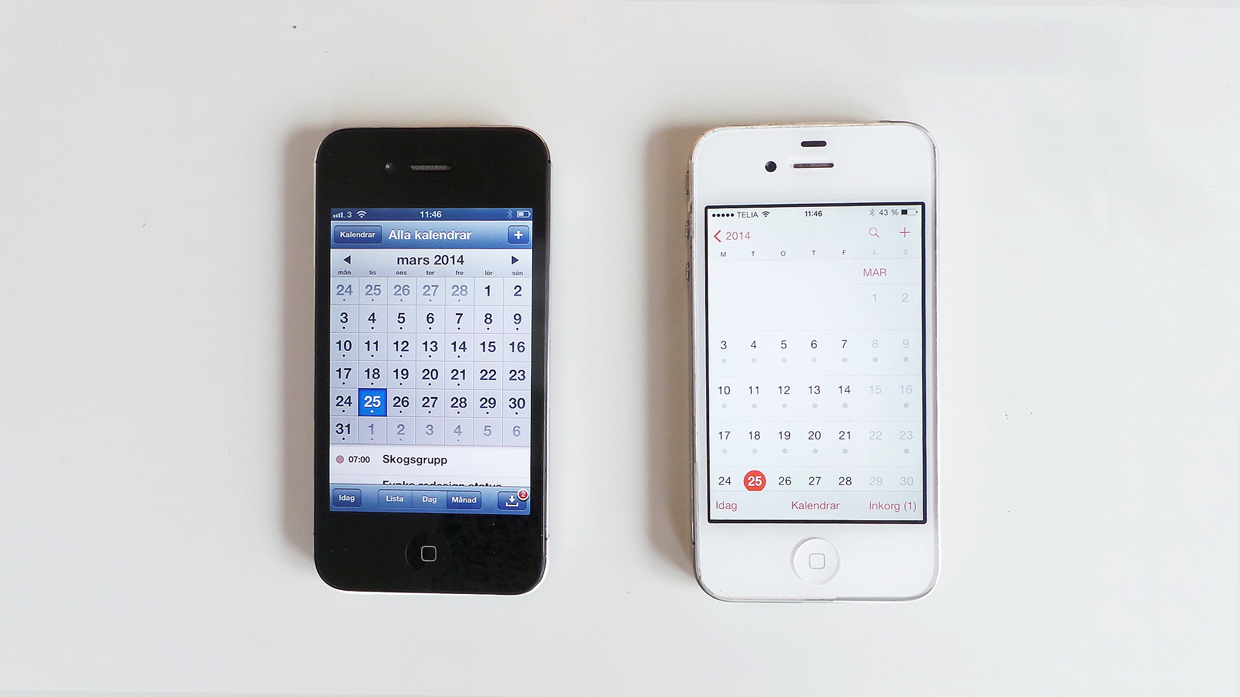

Slide 43




Slide 44
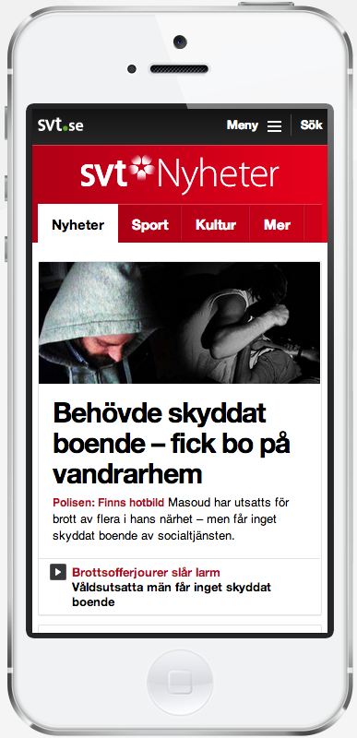
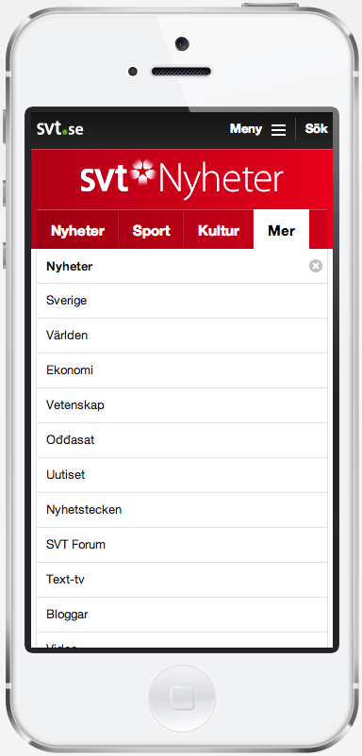

Slide 45
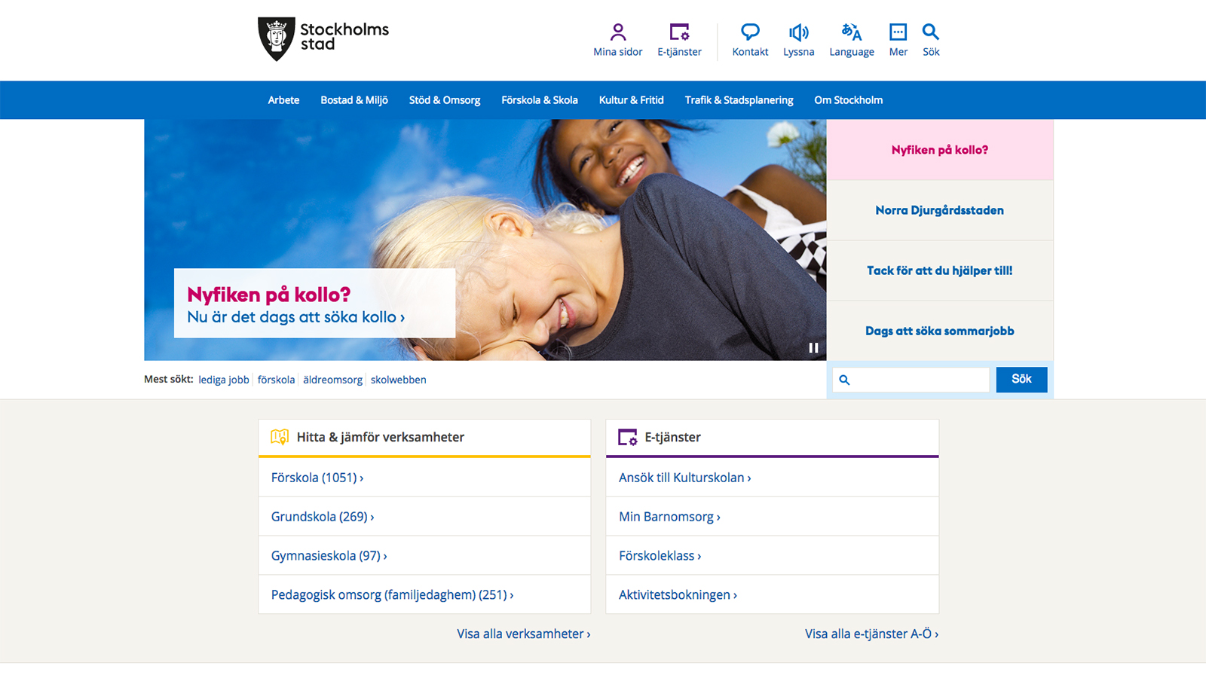

Slide 46
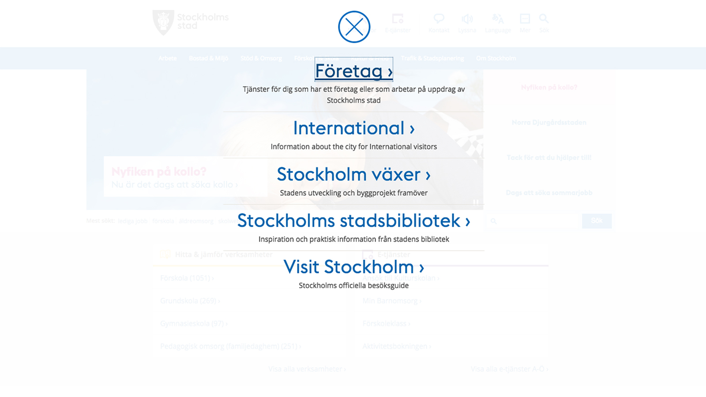

Slide 47

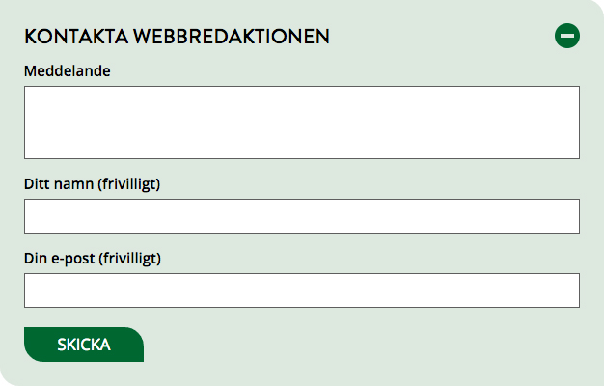
Vad går bra att dölja?

Slide 48
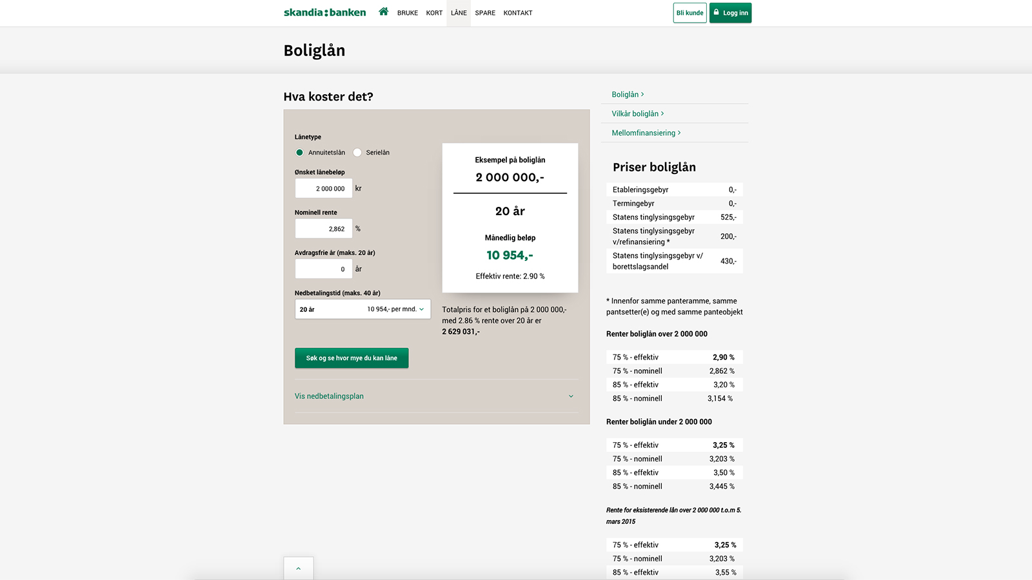

Slide 49
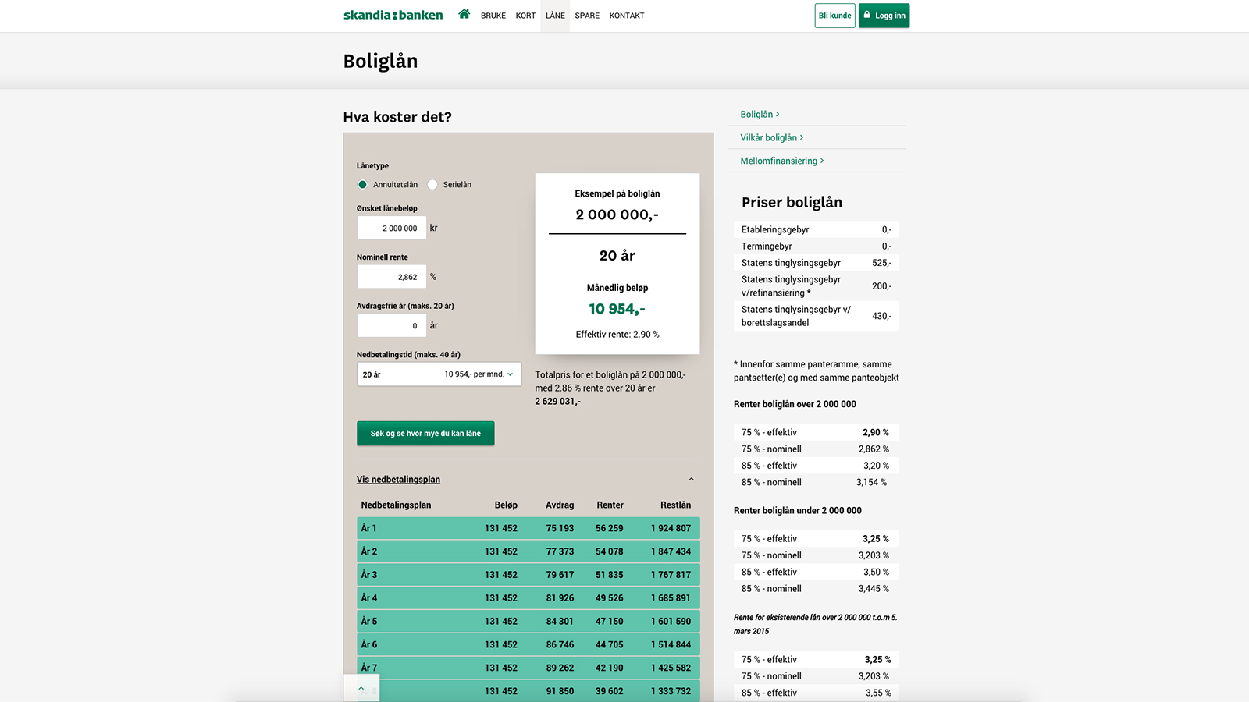

Slide 50
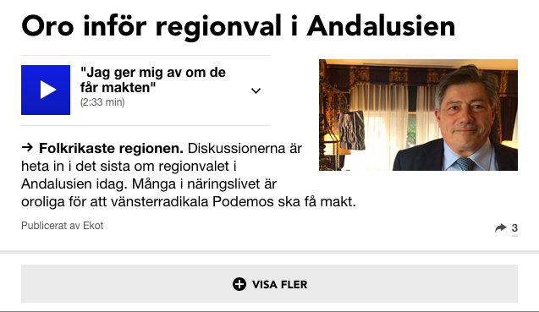

Slide 51
Sammanfattning
Startsidor riktade mot användarnas behov
Tydliga rubriker
Tydliga länkar på rätt ställe
”Lagom” längd på sidor
Det uppenbara vinner alltid

Slide 52
Vi sätter sunt förnuft i system

